Slide 2
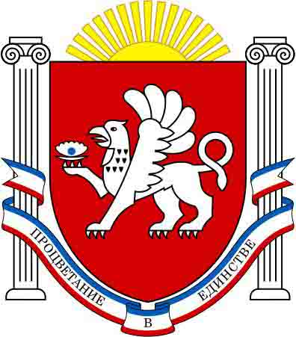
Республика Крым
В червленом варяжском щите обращенный вправо серебряный грифон, држащий в правой лапе раскрытую серебряную раковину с голубой жемчужиной. Щит увенчан восходящим солнцем и окружен двумя белыми колоннами, соединенными сине-бело-красной лентой с девизом: "Процветание в единстве".
Грифон, как один из символов античного Херсонеса, на месте
которого возведен Севастополь, с древнейших времен
считается символом оберега и в этом качестве
символизирует город, одна из главных
задач которого – охранять рубежи страны.

Slide 3


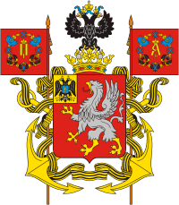
Герб рассказывает о силе и неустрашимости
русских людей, в Севастополе, построивших
в Крыму грозную крепость, дважды
прославившуюся доблестной обороной.
Название Симферополь означает в переводе с греческого
«город пользы» (букв. Пользоград). Крымско-татарское название
Aqmescit переводится на русский как «белая мечеть»
(aq – белый, mescit – мечеть).

Slide 4
Краткий исторический очерк
15 – 8 вв. до н.э. – на берегах Боспора Киммерийского (Керченского пролива)
родился Ахилл, герой Троянской войны.
9 – 8 вв. до н. э. – Крым населяют племена под общим названием «тавры»
6 – 5 вв. до н. э. – первые древнегреческие колонии
6 – 12 вв. н.э. – древние пещерные города; самый известный – Мангуп
988 г. – взятие Херсонеса князем Владимиром, принятие им христианства и
крещение Руси
1475 г. – захват Османской Турцией побережья и набеги на Москву и Запорожскую
Сечь
1768 – 1774 гг. – Русско-Турецкая война, провозглашение Крымского ханства,
независимого от Турции
1783 г. – присоединение ханства к России
1787 – 1791 гг. Русско-турецкая война, признание Турцией присоединения Крыма к
России
1853-1856 гг. Крымская война. Россия борется против Англии, Франции и
Сардинского Королевства, спасающих влияние Турции на Черном море
1941 – 1944 гг. – сражения Великой Отечественной войны
1944 г. – массовая депортация крымских татар, болгар, греков.
1954 г. – Крым становится областью Украины
С 1989 г. – возвращение депортированных народов
2014 г. – воссоединение Крыма с Россией

Slide 5
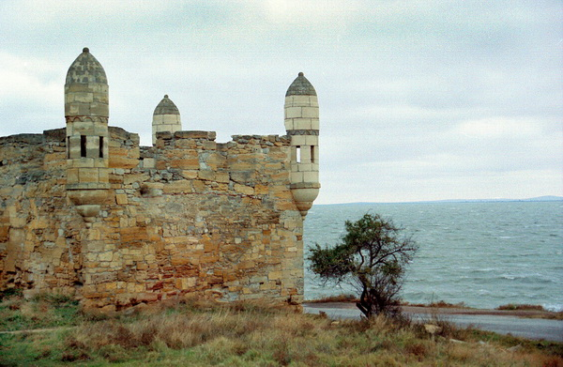
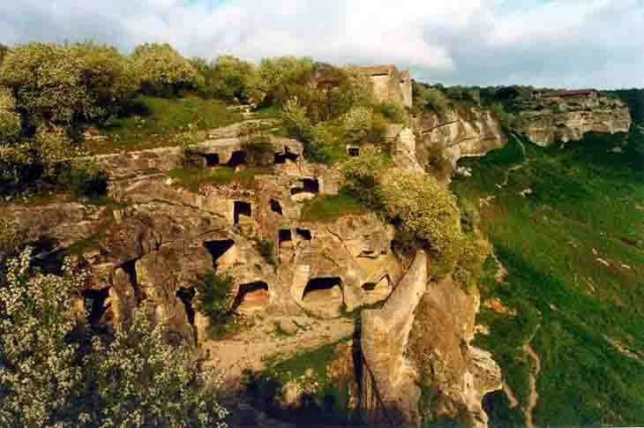
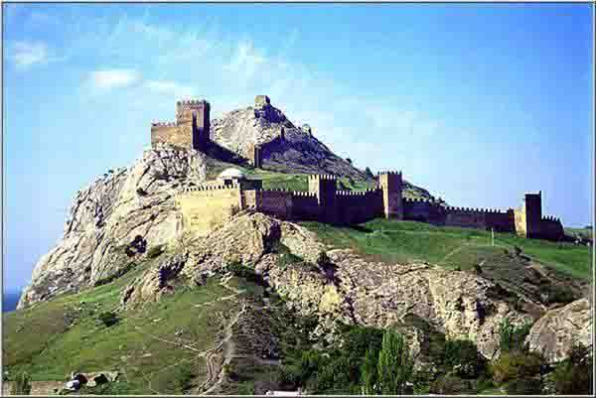
Крепость Ени-Кале в Керчи
Чуфут-Кале
Генуэзская крепость в Судаке

Slide 6
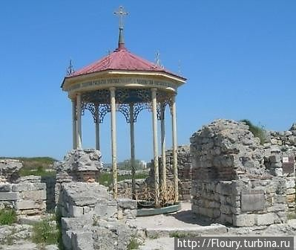
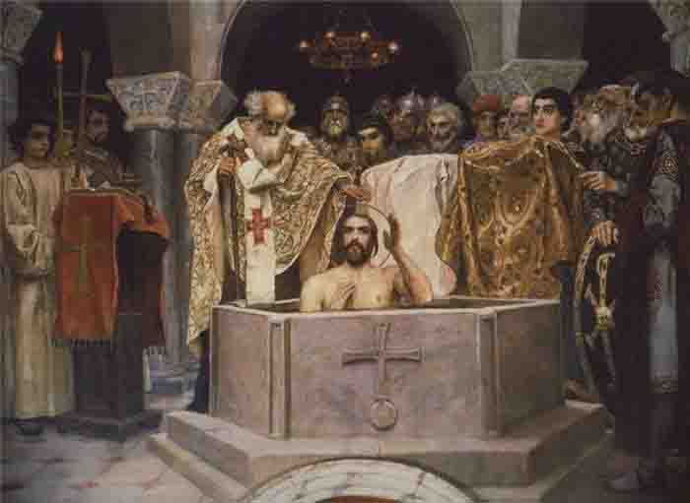
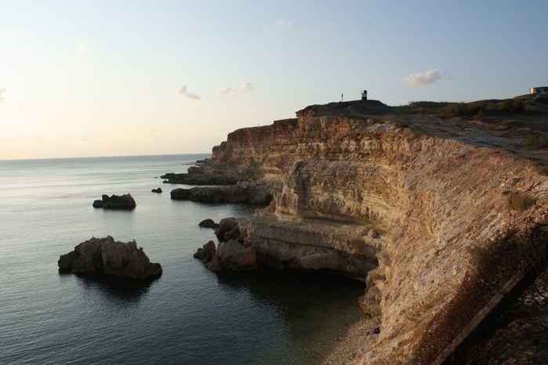
Херсонес – место, где принял
крещение Киевский князь Владимир

Slide 7
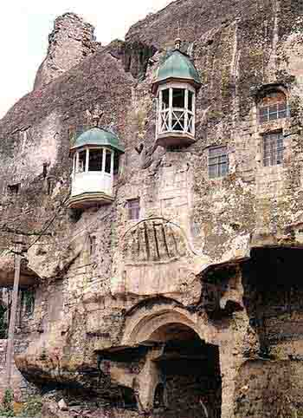
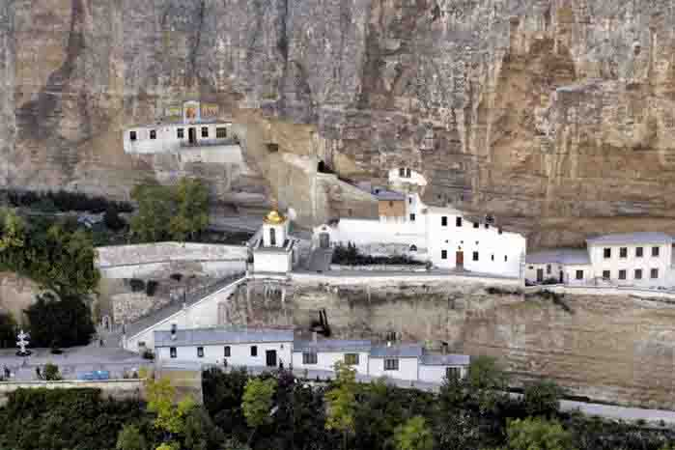
Инкерманский пещерный монастырь
Успенский пещерный монастырь вблизи
Бахчисарая

Slide 8
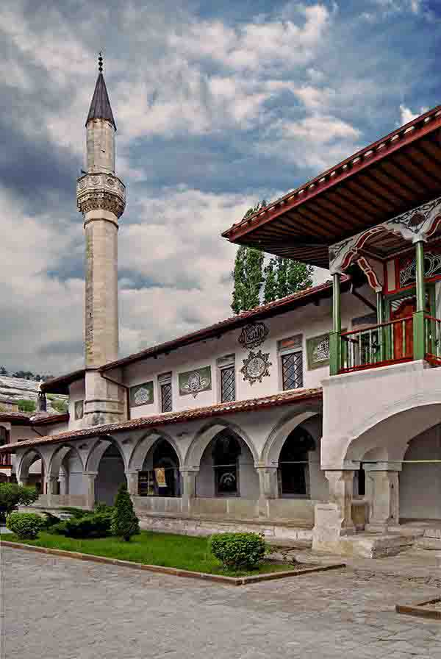
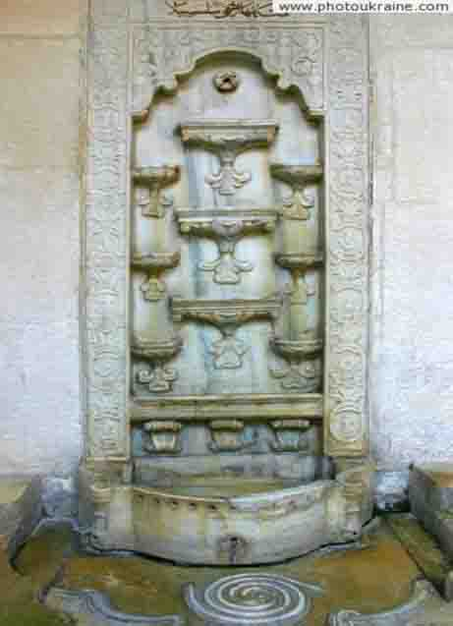
Ханский дворец в Бахчисарае и
фонтан слёз
«Фонтан любви, фонтан живой!
Принес тебе я в дар две розы.
Люблю немолчный говор твой
И поэтические слёзы».
А.С. Пушкин

Slide 9
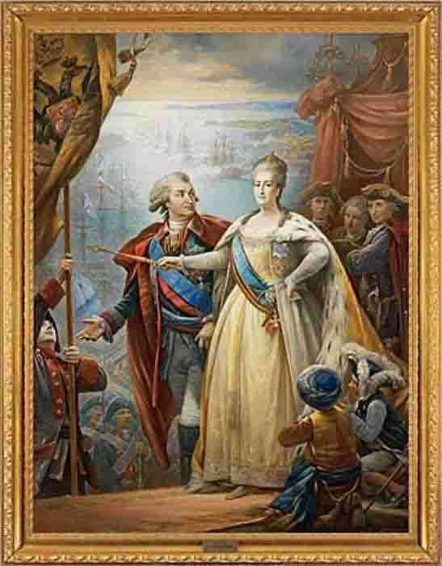
Указом Екатерины II от 10 февраля 1784 г.
новый город получил имя Севастополь.
Этим же Указом князю Г.А. Потемкину
предписывалось построить в
Ахтиарской гавани большую
крепость с адмиралтейством для
кораблей первого ранга, а также порт
и военное поселение.
В это время в бухте уже находилось
26 кораблей с 4 тыс. матросов и
офицеров

Slide 10
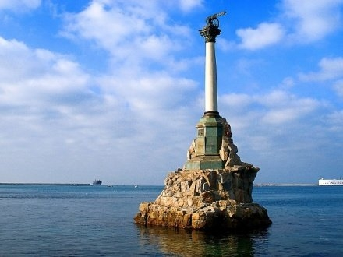
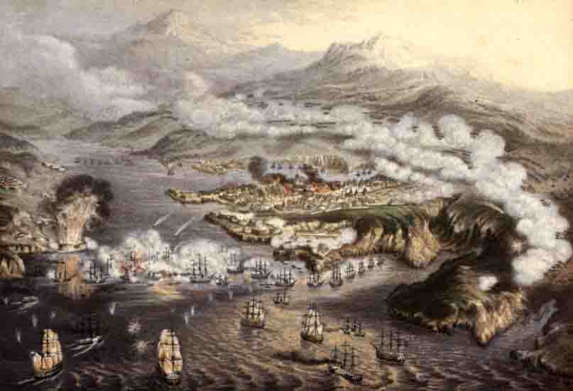
Крымская война. Первая оборона Севастополя. Памятник затопленным кораблям

Slide 11
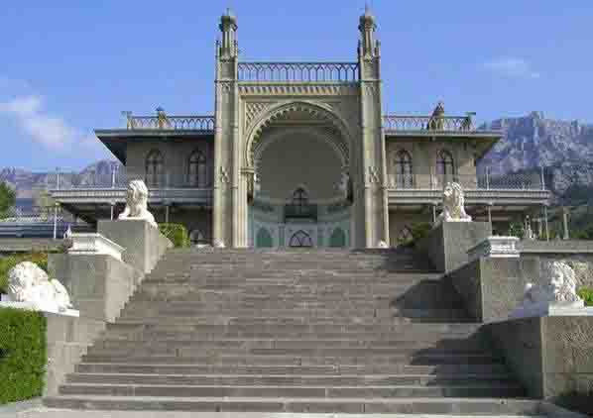
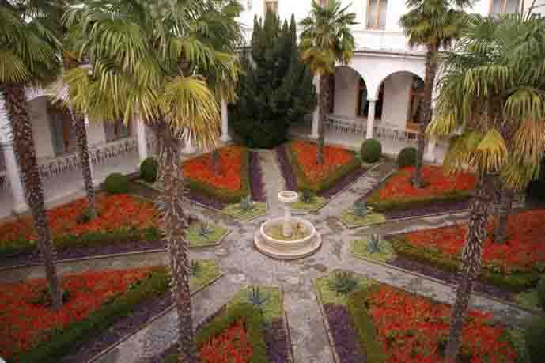
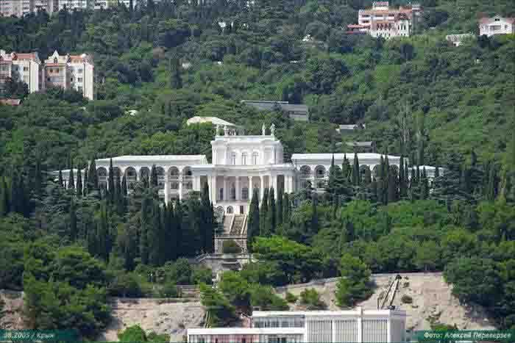
Крым стал любимым местом отдыха
императорской семьи
Воронцовский дворец в Алупке
Дворец в Ливадии – владение
императорской семьи Романовых
3. Дворик в Ливадийском дворце

Slide 12
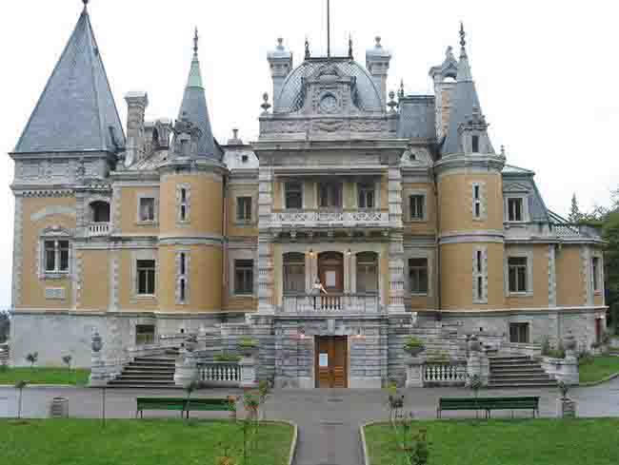
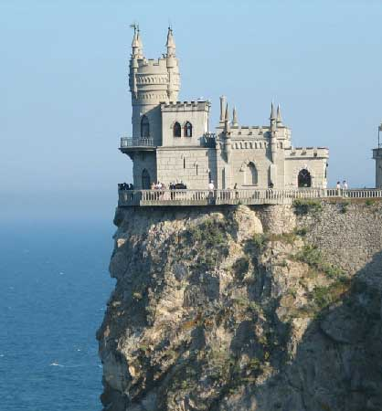
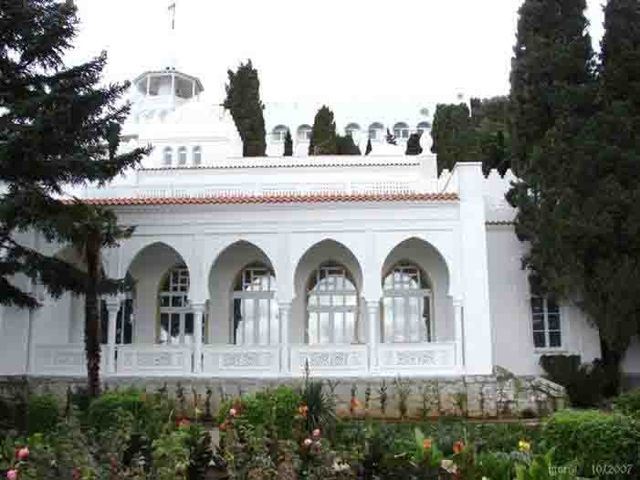
Дворец Александра III в Массандре
2. Дворец Кичкине Великого князя Дмитрия Константиновича
3. Ласточкино гнездо на мысе Ай-Тодор

Slide 13
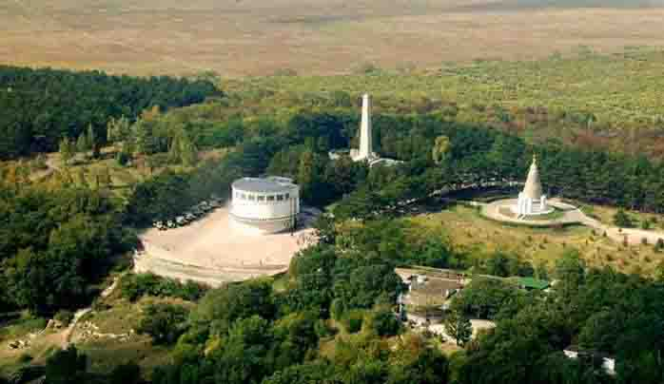
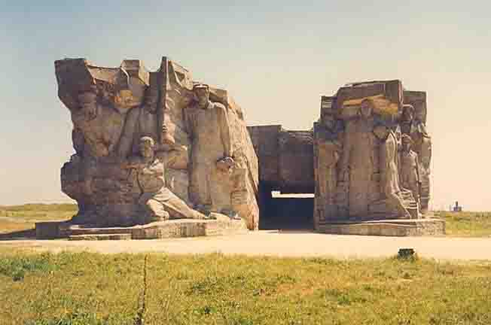
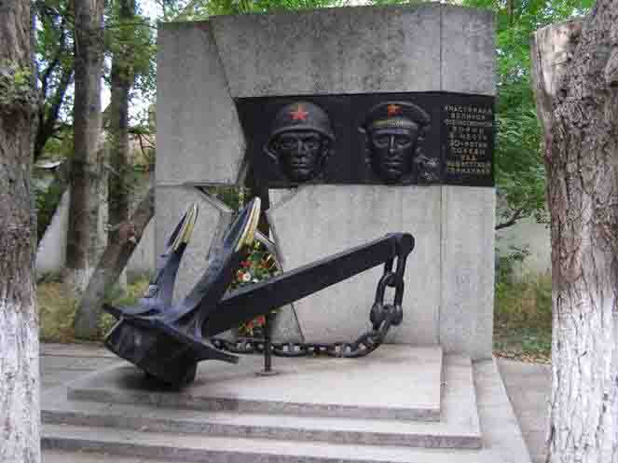
Великая Отечественная война
Вторая оборона Севастополя
Сапун гора, Севастополь
Аджимушкайские каменоломни
Памятник в Феодосии

Slide 14
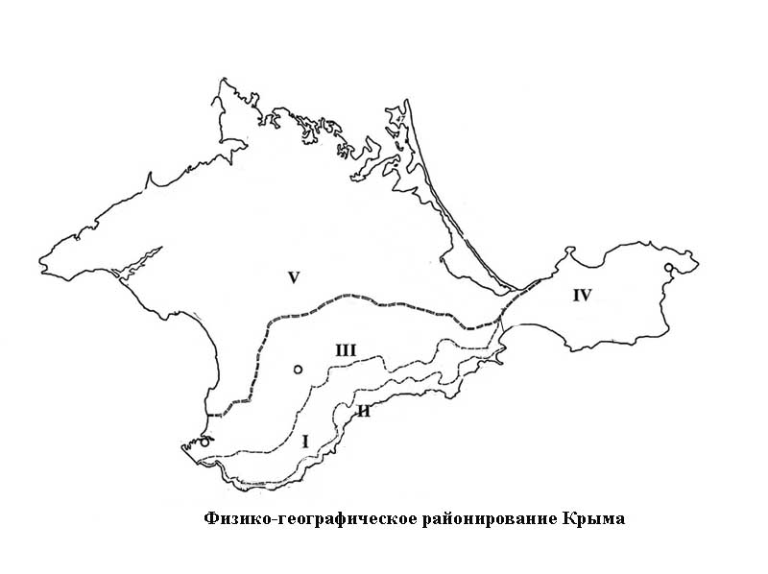
Природа Крыма
Лесное среднегорье
Лесо-шибляковое средиземноморье
Лесостепное предгорье
Керченское степное холмогорье
Равнинно-степной Крым

Slide 15
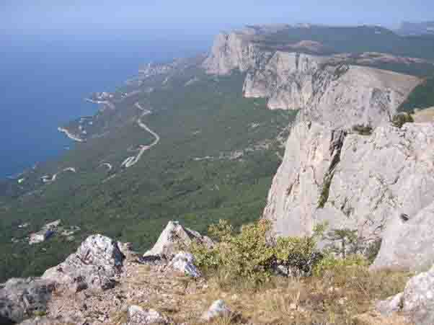
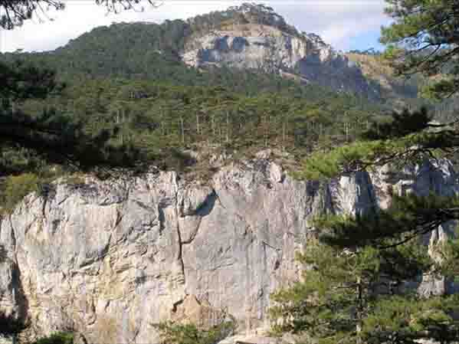
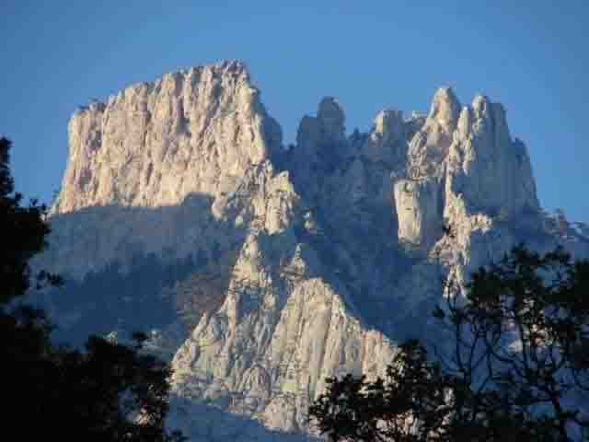
Ай-Петринская яйла
2. Ай-Петри, 1234 м
3. Роман-Кош, 1545 м

Slide 16
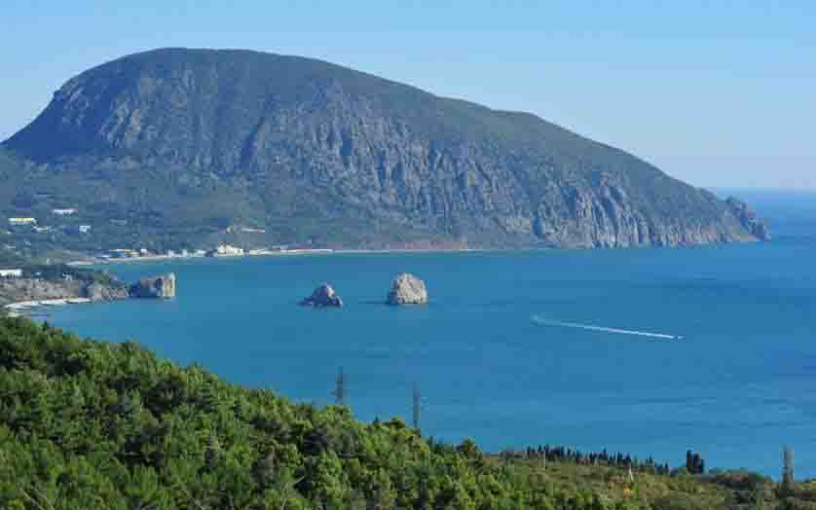
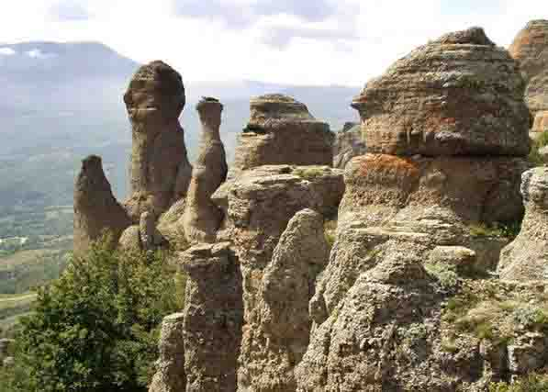
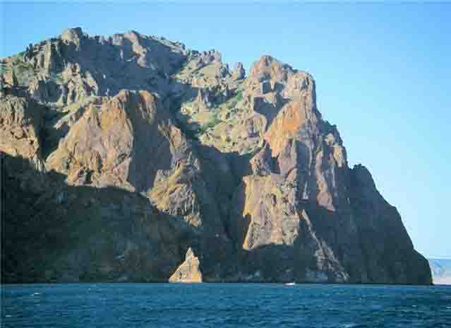
Аю-Даг (Медведь-гор)
Кара-Даг – потухший вулкан
Демерджи (Долина Приведений)

Slide 17
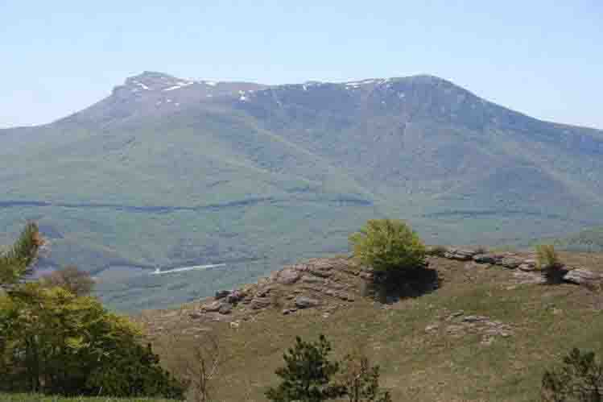
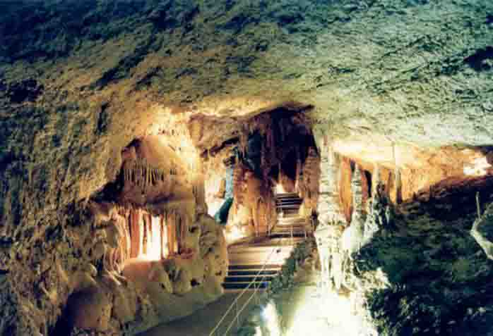
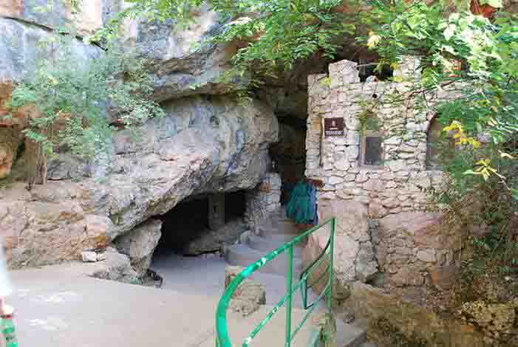
Массив Чатыр-Дага
В Мраморной пещере
Вход в Красную пещеру

Slide 18
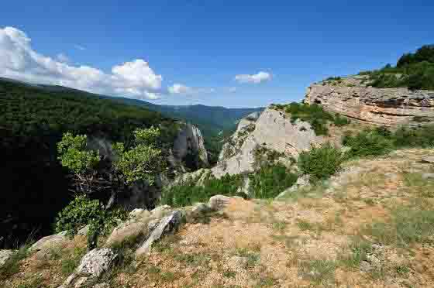
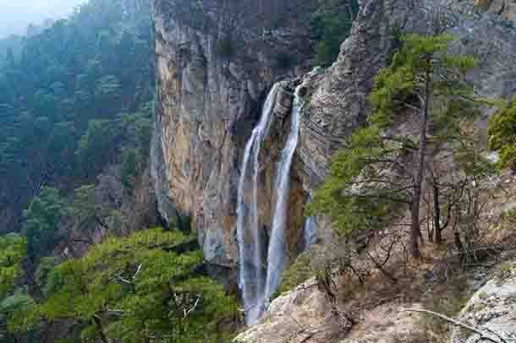
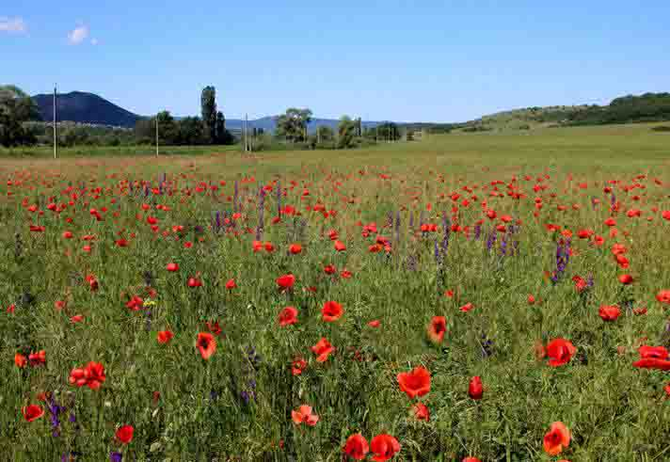
Большой Крымский каньон
Долгоруковская яйла весной
Водопад Учан-су

Slide 19
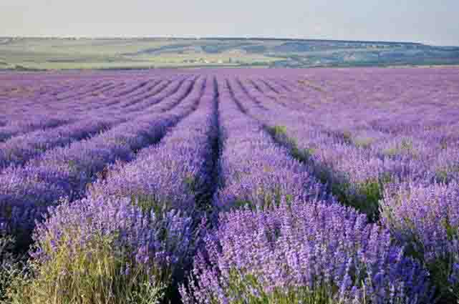
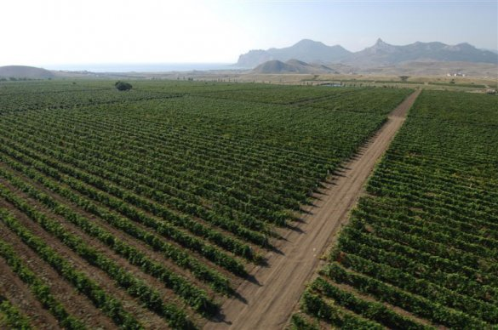
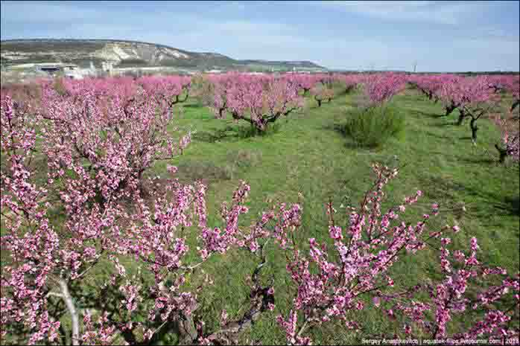
Экономика Крыма
Выращивание эфиромасличных
культур
2. Производство винограда
3. Выращивание персиков

Slide 20
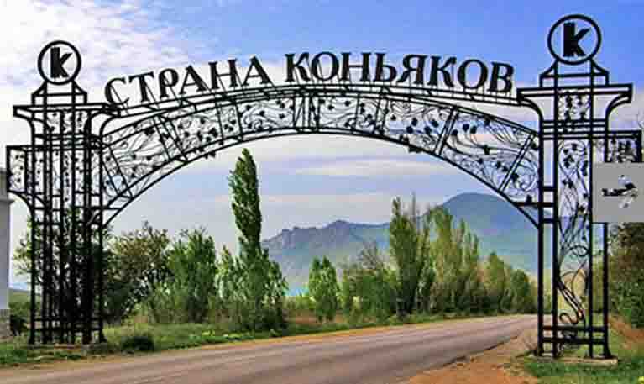
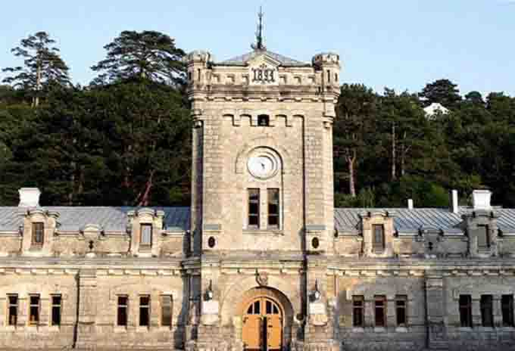
Энергетика
Ветровыйе, солнечные и тепловые ЭС
Добывающая промышленность
Нефть, газ
Химическая промышленность (Красноперекопск, Армянск, Саки)
Основана на запасах соли в крупных соляных озёрах
Черная металлургия (Камыш-Бурун, Керчь)
Судостроение (Керчь, Феодосия, Севастополь)
Приборостроение (Симферополь, Севастополь)
Виноделие (Массандра, Коктебель, Новый Свет, Ялта, Балаклава, Инкерман,
Солнечная долина)

Slide 21
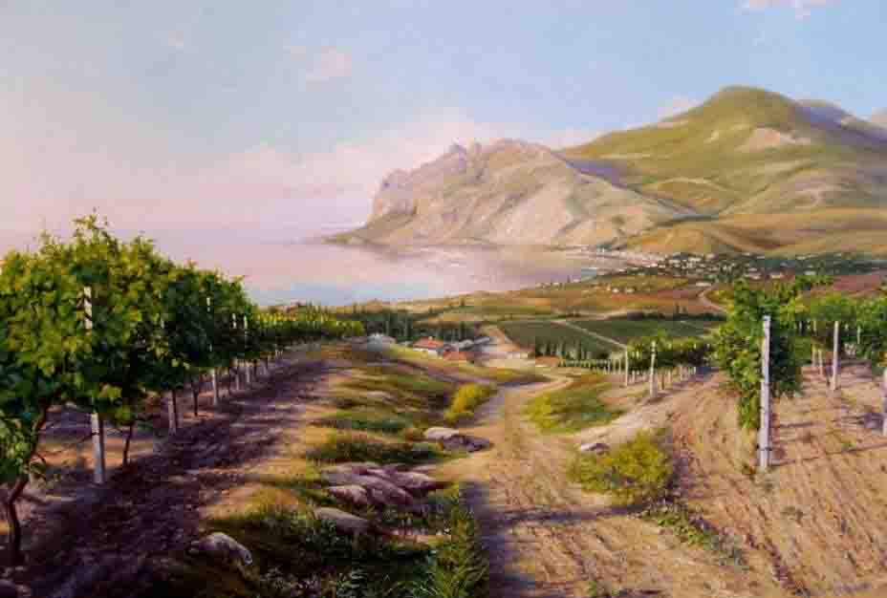
Рекреационное хозяйство

Slide 22
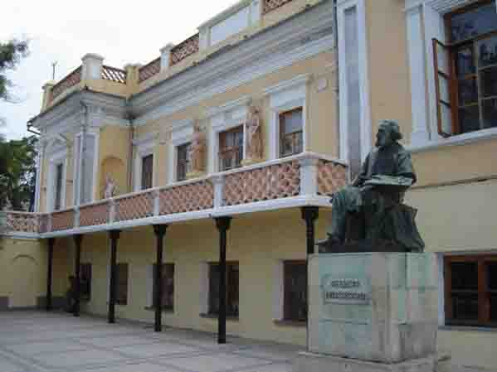
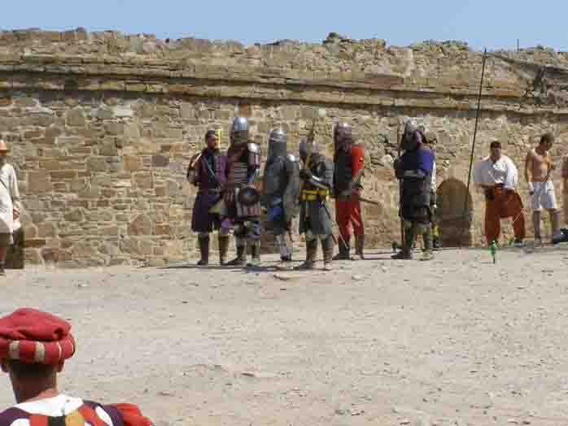
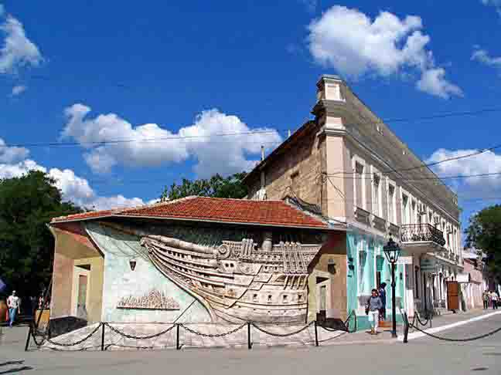
Музей И. Айвазовского в Феодосии
Музей А. Грина в Феодосии
Рыцарский турнир в Судакской крепости

Slide 23
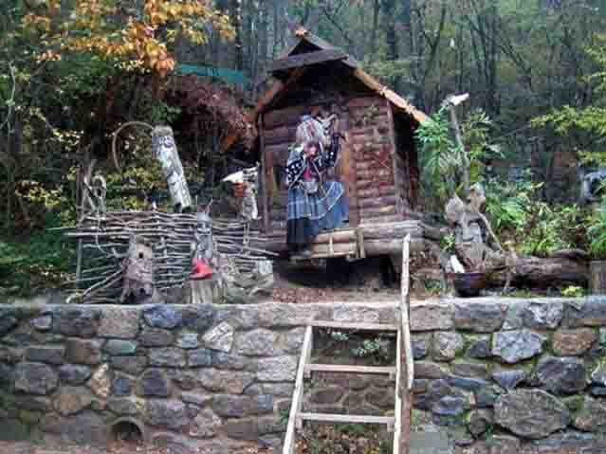
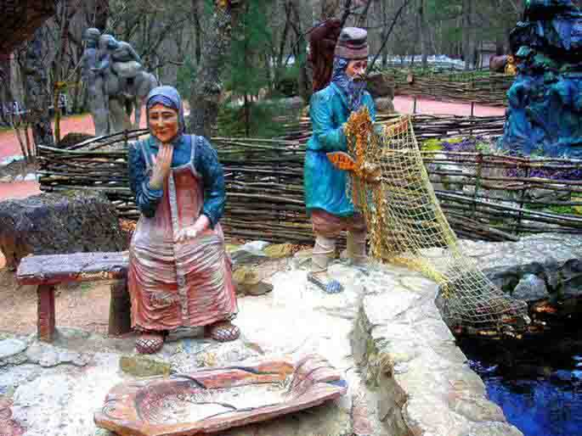
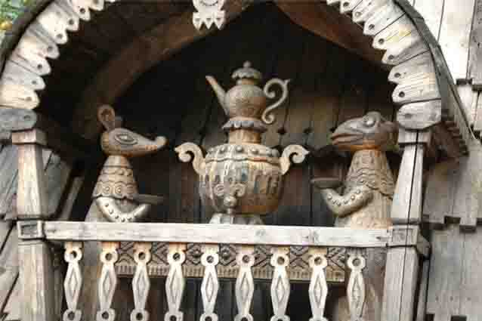
Для маленьких туристов Поляна сказок

